Slide 1
优图驿站
开拓者工作室作品展示
POWERPOINT SHOW

Slide 2


Slide 3

优图驿站
本项目是由开拓者工作室倾力打造的佳作，包含四个模块：主页，美素，美思，美物，还有许多特色小功能

Slide 4
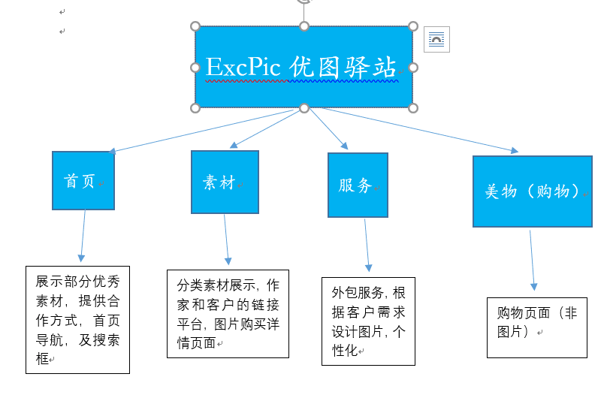
优品驿站初稿

Slide 5
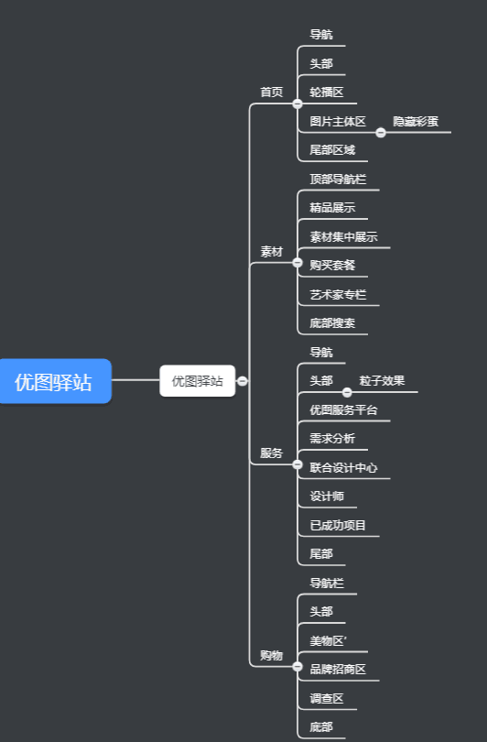
终稿

Slide 6
01
首页页面
02
美素专栏
目录contents
03
服务专栏
04
美物专栏

Slide 7
PART. 01
首页页面
制作者：CEO---秦青豪
This is
Something
You say

Slide 8
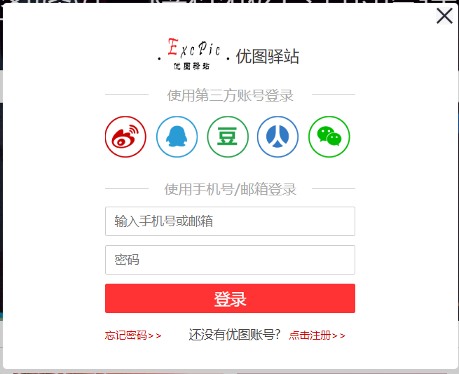
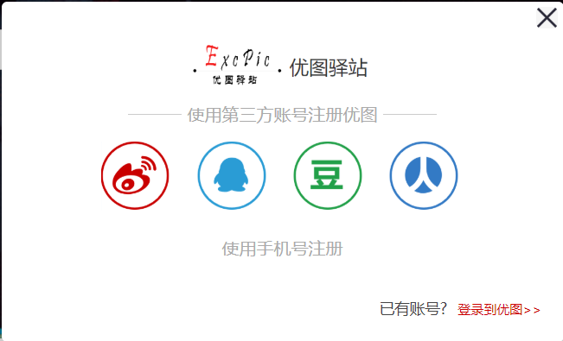
导航效果展示，一开始导航是透明的，滑动到距离顶部一定距离有背景颜色同时字体颜色和图片切换
滚动后同时原来设置的搜索栏display由none改为block
点击登录和注册按钮出现注册和登录页面，由js实现，点击左上角X图标登录和注册界面消失

Slide 9
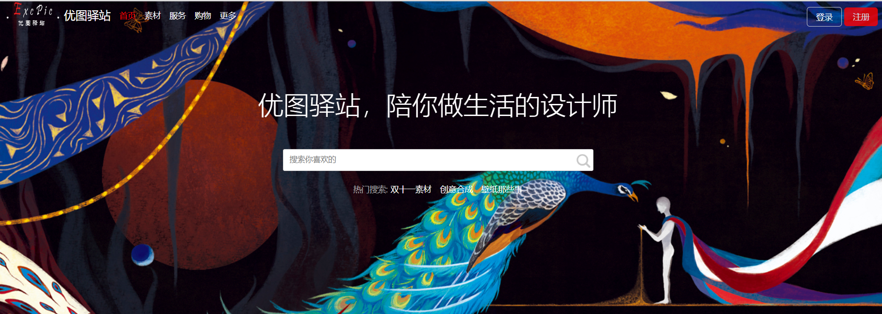
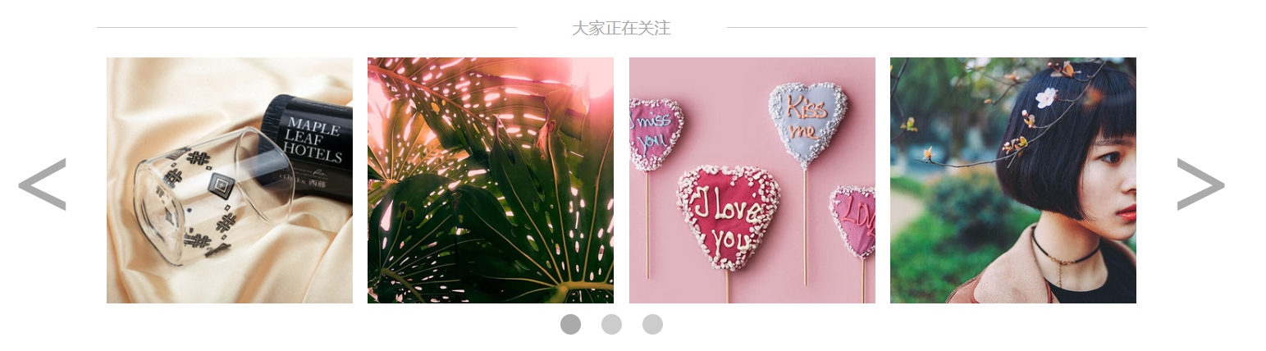
整体头部效果，头部背景有特效，等会演示给大家看
头部下面有个轮播图部分

Slide 10
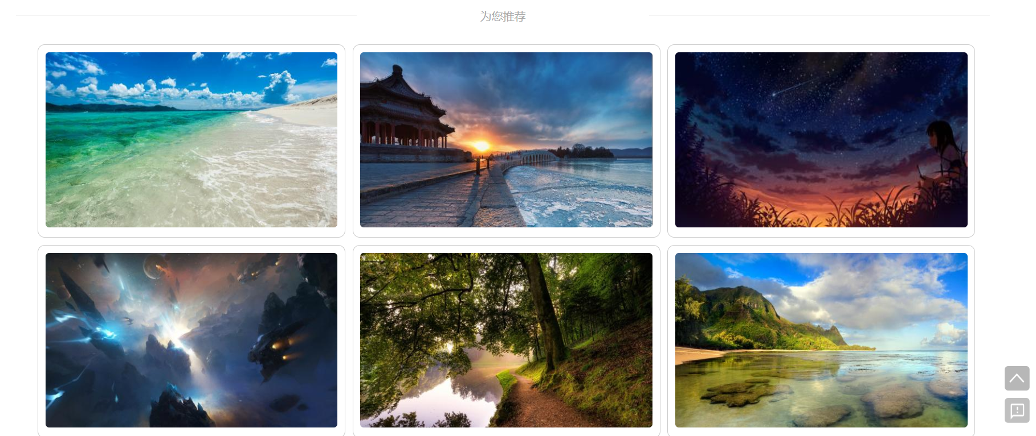
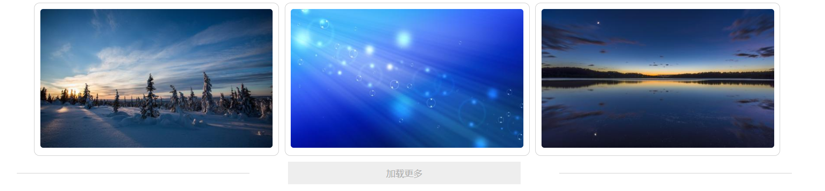
主体内容区域，点击“为您推荐”有彩蛋，一会儿展示，右下角的两个按钮都是由特效的，
点击“加载更多可以动态生成图片并排列，同时外面的大盒子高度增加”

Slide 11
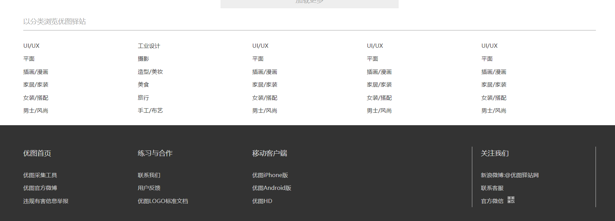
尾部区域，没什么特效，就是鼠标滑动上去改变一下颜色，唯一有用js写的地方是最右下角，鼠标滑过官方微博小图标会显示一个大图标

Slide 12
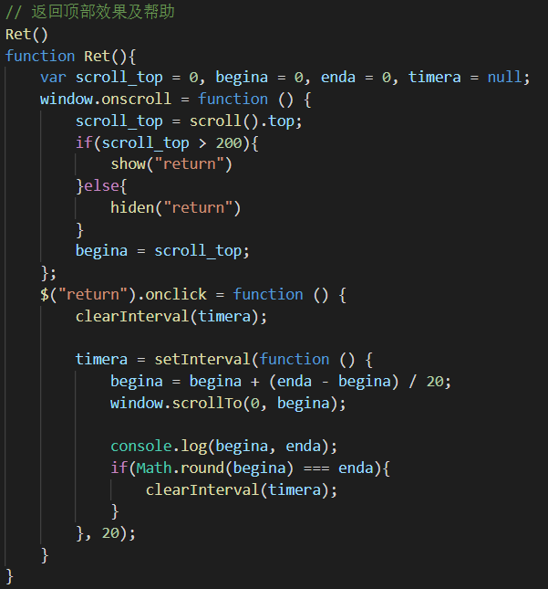
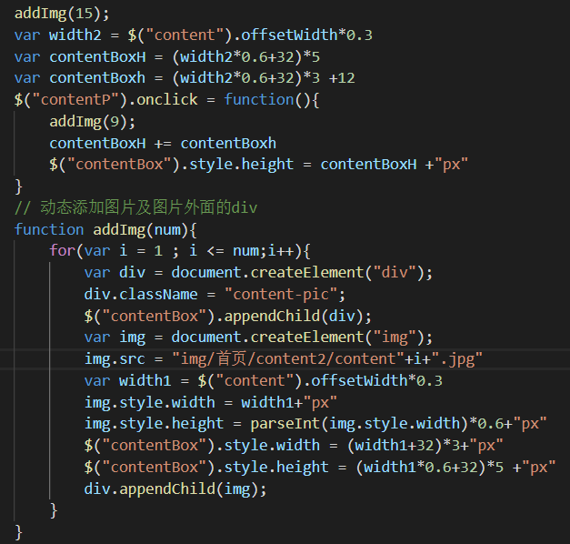
部分js代码
底部返回顶部缓动动画代码
动态添加图片及外面大盒子居中代码

Slide 13
PART. 02
美素专栏 — 致力于展示优秀素材
制作者：项目经理-时红斌
This is
Something
You say

Slide 14

顶部导航栏
~~~~~~~~~~
搜索和banner
~~~~~~~~~
特色小动画
~~~~~~~~~

Slide 15

优图驿站精品展示模块，加入特色轮播展示和特色功能区，满足顾客的用途需求
一千个人就有一千个哈姆雷特。因为追求不同，所以感念才不一样。但不论你如何不一样，生命总会终结。这是上天授予人类最公平的法则。

Slide 16
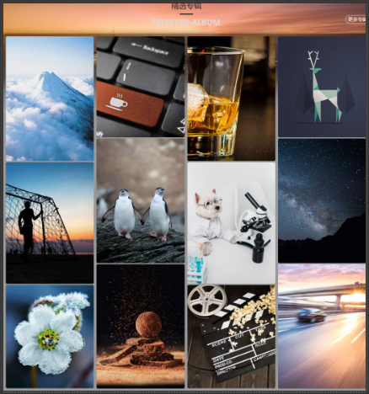
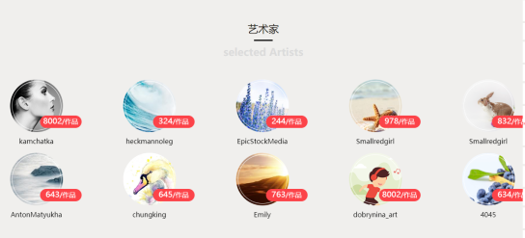
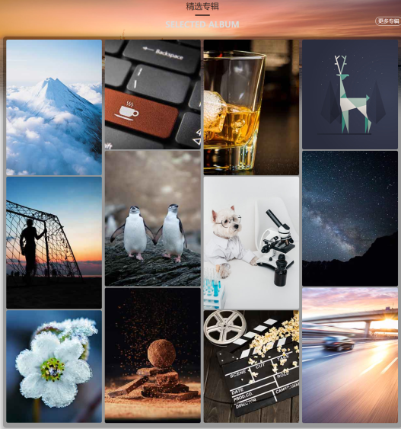
艺术家模块：用于展示和本网站长期合作的优秀作者
精选专辑模块：从素材库无数资源中精挑细选出来的素材，给人耳目一新的视觉体验

Slide 17

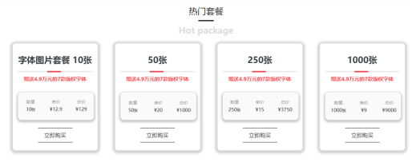

热门套餐
优图素材的众多合作商.

Slide 18

美素专栏 — 致力
于展示优秀素材
优图驿站
美素
底部搜索栏
底部信息
因为展示页面的特殊性，在底部也添加一个搜索栏，方便客户操作
网站logo，关于网站的一些服务与问题，联系方式
The dark eyes have been given to me since the night, and the future of this eye is only one of you.

Slide 19
PART. 03
优图驿站---服务
制作者：美工--林巧云
This is
Something
You say

Slide 20
导航栏初始状态，高度明显，便于用户查看
当滚轮滚动时，导航栏高度变小，背景颜色，logo，字体更换。便于用户查看内容区域
    

Slide 21


当鼠标移入导航中各个选项时有钢琴特效，伴有音乐播放
单击此处添加名称

Slide 22

打开页面时，会有粒子特效，点击左下角叉号可以关闭特效
    

Slide 23

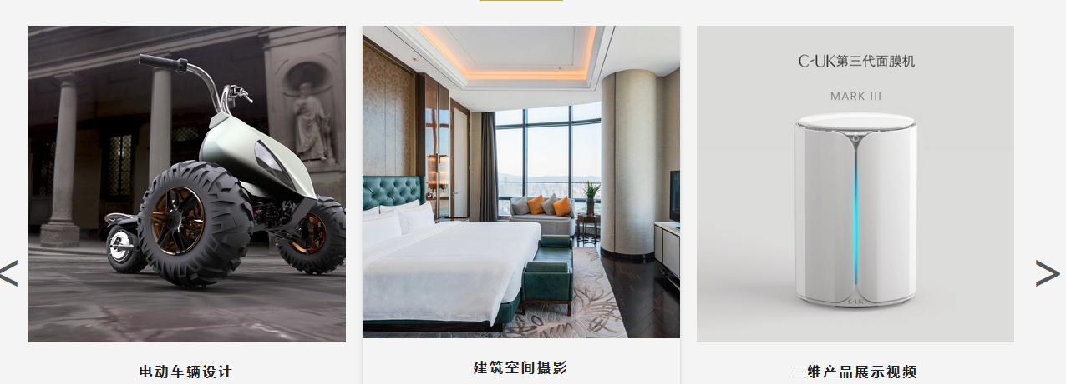
淡入淡出轮播和滚动轮播

Slide 24
个人总结:这个页面模仿花瓣网的美思页面，总体的布局，颜色搭配高端大气，对页面细节简直可以以假乱真。历经两天半的时间终于完成。期间最痛苦的是遇到部分bug，排查的时间比写的时间还要长，经过伙伴的讨论，最终解决。

Slide 25
PART. 04
优图美物页面
制作者：攻城狮--夏宝才仁
This is
Something
You say

Slide 26

1.推荐美物
2.招商品牌

Slide 27


主要推荐一些实用优惠的商品如下图：
推荐美物

Slide 28

招商品牌
一些招商广告
入住申请
选你想要，给你更好，陪你做生活的设计师，用心去发现理念，精选原创的优质产品，发现美好生活
    

Slide 29
大体模块图
导航
美物推荐
招商品牌
商品
广告
This is
Something
You say
申请
底部

Slide 30
THANKS

